Slide 1
AirCondition Monitoring Project
김중혁 이규연

Slide 2
실내외 공기질 모니터링 시스템
목 차
배경 및 필요성
전체 구성도
세부 개발 내용
시연 영상
후기

Slide 3

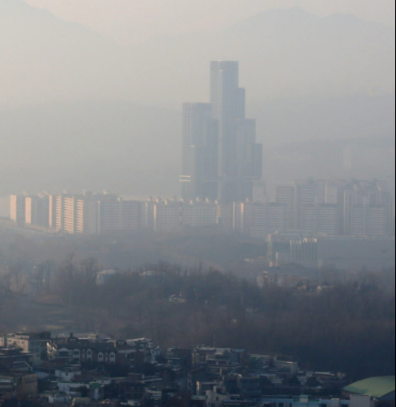
실내외 공기질 모니터링 시스템
배경 및 필요성

Slide 4

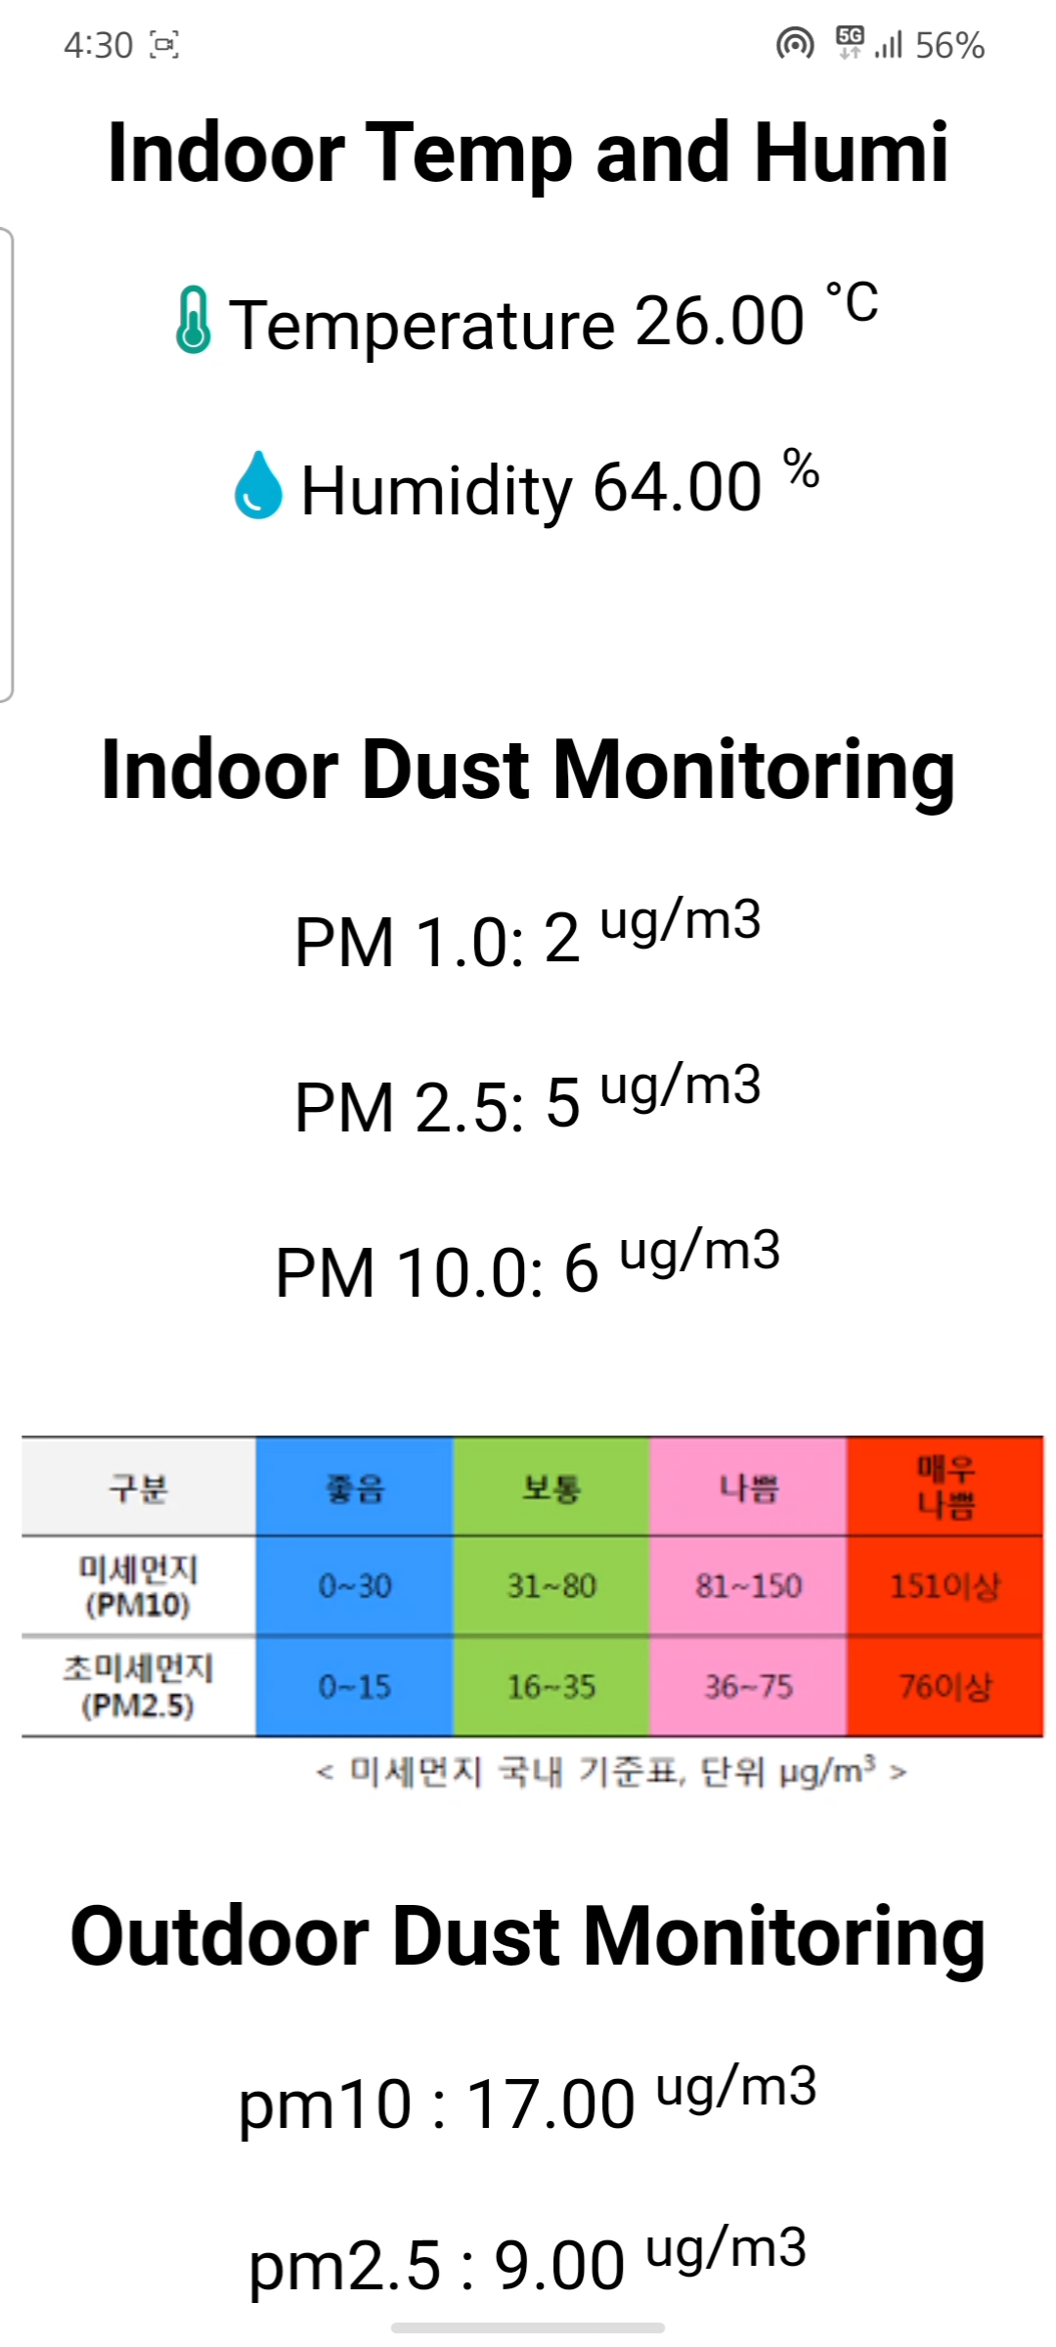
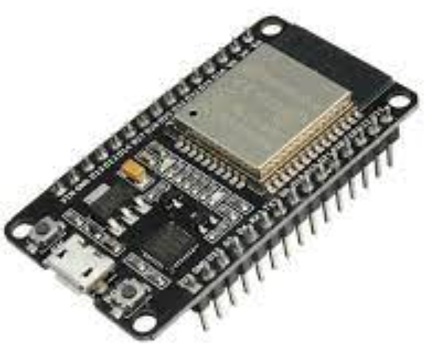

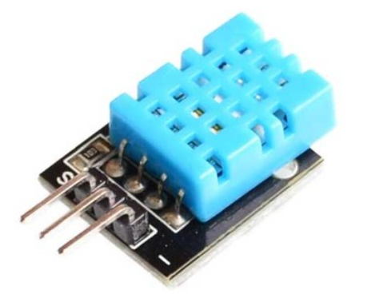

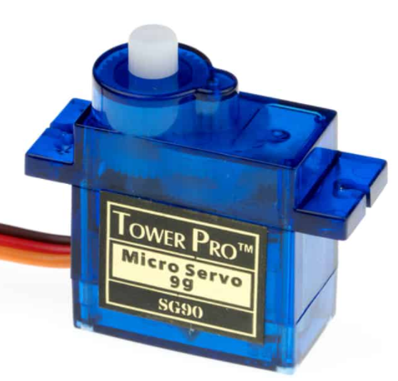

실내외 공기질 모니터링 시스템
전체 구성도
openApi
Web Brower
ESP - 32
ESP 32
Network
DHT-11
온습도센서
PM2008
미세먼지센서
SG – 90
서브모터
스마트폰

Slide 5
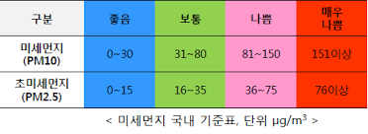
실내외 공기질 모니터링 시스템
세부 개발 내용
실내 온습도
Esp32와 연결된 DHT-11센서를 통해 실내 온습도 측정
실내 미세먼지
Esp32와 연결된 pm2008센서를 통해 실내 미세먼지 측정
실외 미세먼지
공공데이터포털 openApi를 통해 실시간으로 실외미세먼지정보값을 받아옴
ESP 32 Web Server

Slide 6
실내외 공기질 모니터링 시스템
세부 개발 내용
실내 미세먼지
Esp32와 연결된 pm2008센서를 통해 실내 미세먼지 측정
서브모터 제어를 통해 창문개방,폐쇄 작동
측정값 비교
실외 미세먼지
공공데이터포털 openApi를 통해 실시간으로 실외미세먼지정보값을 받아옴
ESP 32 Web Server

Slide 7
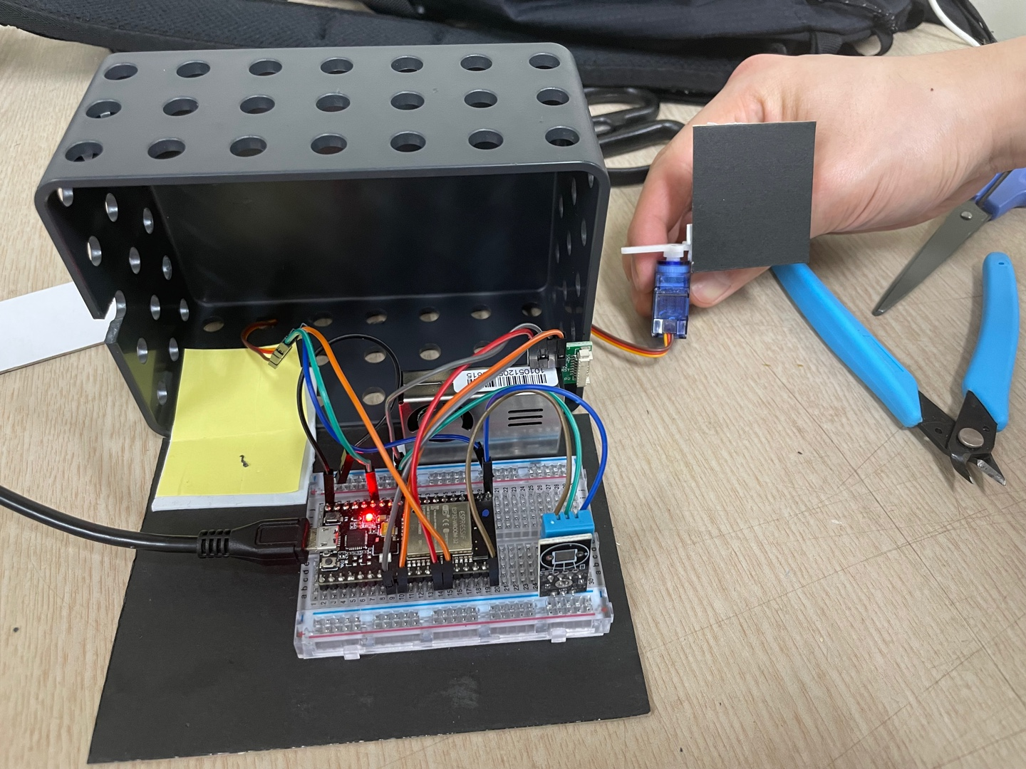
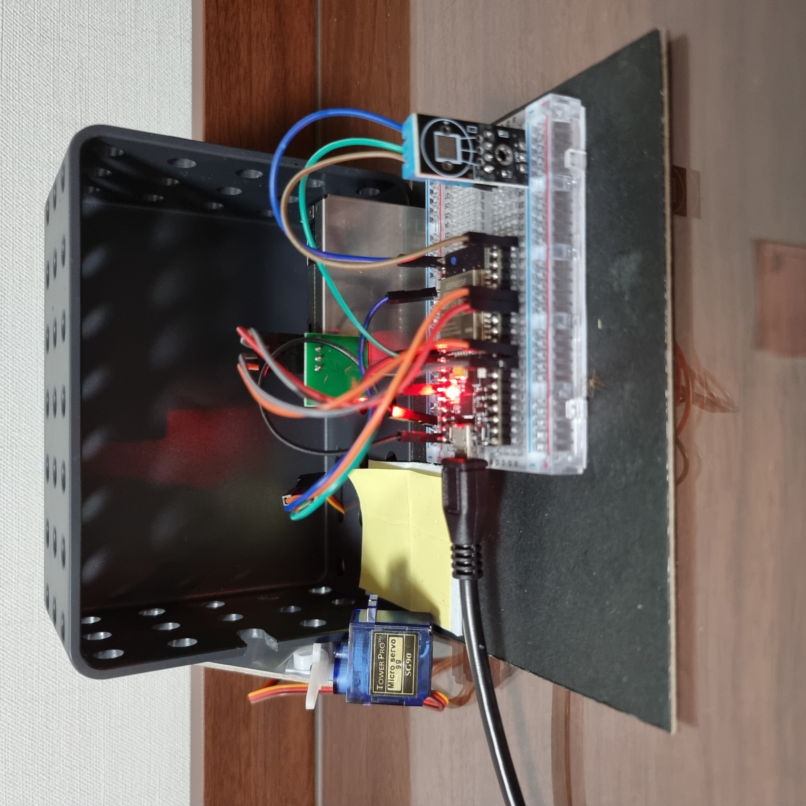
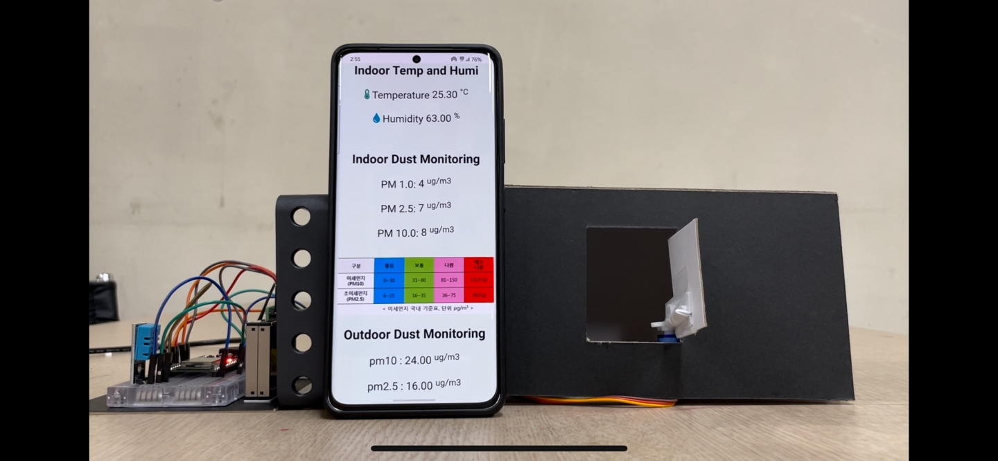
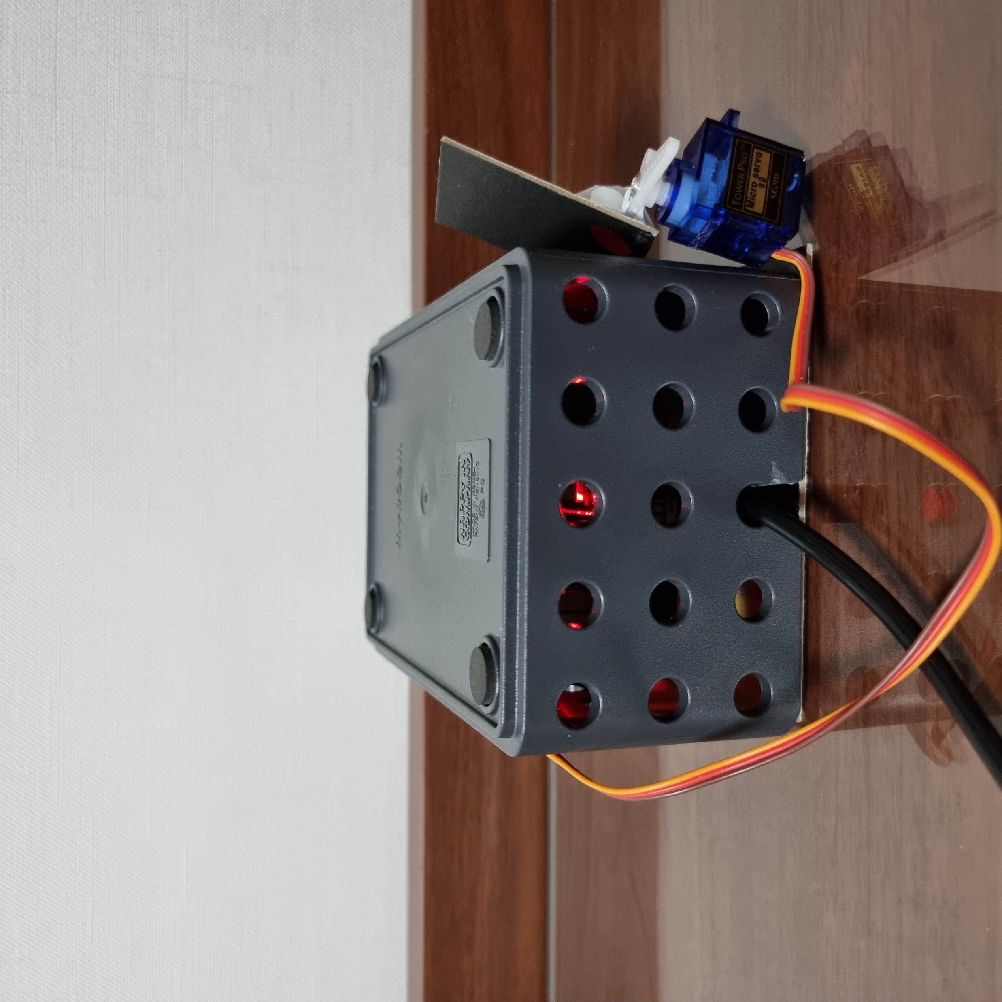
실내외 공기질 모니터링 시스템
시연 영상

Slide 8
실내외 공기질 모니터링 시스템
후기

Slide 9
실내외 공기질 모니터링 시스템
Thank You

